Slide 1
Norsk for språklige minoriteter i videregående

Slide 2
Kunnskap.no tilbyr læremidler og plasseringstest
Plassering på nivå 1-3: NorskPluss Plasseringstest
Grunnleggende norsk: NorskPluss VGS nivå 1, 2 og 3
Kort botid ST Vg1 og YF Vg1/Vg2 : NorskPluss Kort botid

Slide 3
NorskPluss Plasseringstest nivå 1-3
Finne nivået til elevene som skal inn i en klasse og diagnostisere elever som har deltatt i norskopplæring.
Tester for nivå 1-3
Raske å gjennomføre: 30-60 min.
Flervalgsoppgaver
Skriveoppgaver
Lytteoppgaver
Komponenter:
Nettressurs og veiledning
Forfatter:
Marie Aalen
Les mer i artikkelen «Kartlegging av andrespråklige elever i videregående»

Slide 4
NorskPluss Ungdom/NorskPluss VGS: nivå 1-3
Læreverk i grunnleggende norsk utviklet av Kunnskap.no med støtte fra Utdanningsdirektoratet.
Forfattere: Marie Aalen, Annie Jakobsen

Slide 5
Målrettet opplæring i grunnleggende norsk
I nettressursen kan elevene enkelt jobbe selvstendig med oppgaver på ulike nivå.
Nettressursen tar vare på svar, kartlegger og retter. Resultatene presenteres i rapporter som kan brukes i underveisvurdering.
Gradvis progresjon i tekster, vokabular og grammatikk fra nivå 1 til nivå 3 gjør det lettere å tilpasse opplæringen.

Slide 6
Komponenter i NorskPluss Ungdom/VGS
Tekstbøker
Arbeidsbøker
Tekstbok nivå 1 og 2
Tekstbok nivå 3
Arbeidsbok nivå 1 og 2
Arbeidsbok nivå 3

Slide 7
Ressursperm
Generell lærerveiledning med opplegg for uttaletrening og litteraturtips
Metodisk veiledning kapittel for kapittel (Undervisningsopplegg, metodiske øvelser, frie aktiviteter)
Ekstra lese- og skriveoppgaver for elever med svak skolebakgrunn
Elevgrammatikk
8 papirtester med fasit
Fasit til kryssord i nettressursen
Fasit til arbeidsbøkene
Transkripsjon av lyttetekster
Innholdsfortegnelse

Slide 8
Nettressurs
NorskPluss Ungdom og VGS
Nivå 1: 12 kapitler
Nivå 2: 10 kapitler
Nivå 3: 7 kapitler
8 kapitteltester
8 lyttetester
Lydlære
Bildeordbank: 11 tema
Matematikk
Naturfag
NorskPluss VGS har egne moduler i litteraturhistorie, sjangerlære og tekstforståelse på nett i tillegg til innholdet ovenfor. Bøkene og ressurspermen er felles.

Slide 9
Organisering i homogene grupper
3 timers forarbeid basert på bøker og ressursperm
Uttaletrening
Repetisjon
Gjennomgang av lekser
Nytt lærestoff
Muntlige øvelser
Skriftlig produksjon
1 time med data
repetere, mestre og få tilbakemelding

Slide 10
Organisering i heterogene grupper
Læremidlet brukes som repetisjonskurs og til selvstendig arbeid.
Gruppa/klassen kan godt jobbe med felles tema
Men: Elevene jobber selvstendig med oppgaver på ulike nivå i nettressursen.
Nettressursen brukes for å sikre en grammatisk progresjon
Be elevene si fra når de er ferdige med et kapittel
Forutsetter tett oppfølging ved hjelp av elevrapportene

Slide 11
Elevrapporter tar vare på svar og resultat
Hver elev har en personlig rapport
Den dukker automatisk opp når eleven går inn på programmet
Rapporten registrerer hva som er gjort, tidsbruk, bruk av fasit (hint) og feil per oppgave
Trykk på plusstegnet for å åpne kapitlene og se hvordan hver oppgave er løst

Slide 12
NorskPluss Kort botid
Læremiddel for elever med kort botid i vg1 studieforberedende og vg1/vg2 yrkesfag utviklet med støtte fra Utdanningsdirektoratet.
Forfattere: Mona Tøpfer, Marie Aalen, Vigdis Amundsen, Pournima Patil, Helene Winsents

Slide 13
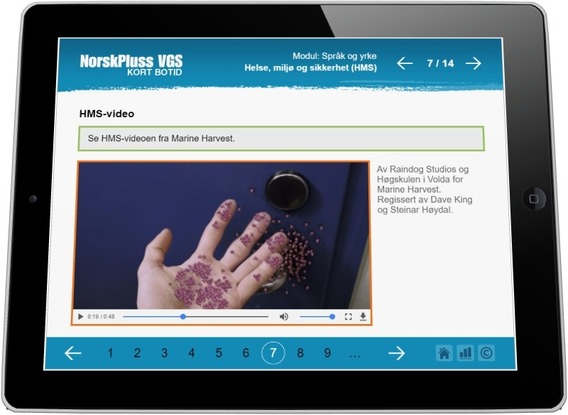
Tekst- og arbeidsbok i ett på nett
5 moduler: flerspråklighet, skjønnlitteratur, argumentasjon, språk og yrke og grammatikk
Tekster på nivå 3 (B1)
Øver tekstforståelse og tekstproduksjon
Hjelper elevene å forstå hovedinnholdet i læreplanen
Alle oppgaver, også muntlige, samlet i nettressursen
For nettbrett, mobil og pc

Slide 14
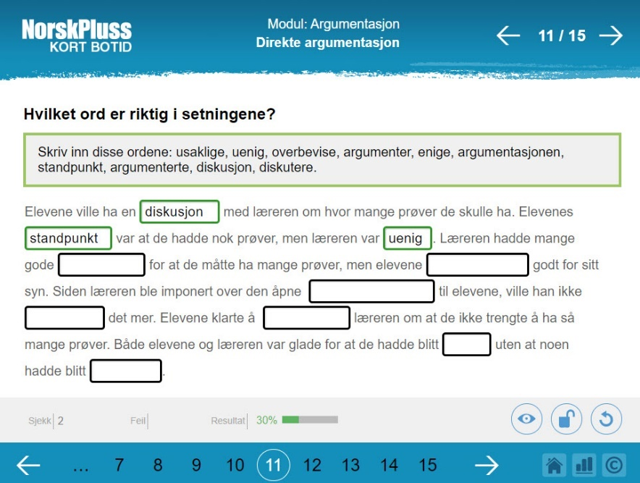
Språklæring sentralt
Tekstene ligger på nivå 3
Ordforklaringer i tekstene
Gradvis progresjon i hvert kapittel, f.eks.
Koble ord og forklaring
Sette inn sentrale ord som mangler i teksten
Bruke ordene selv i skriftlige eller muntlige oppgaver
En egen grammatikkmodul

Slide 15
Flerspråklighet
NorskPluss Kort botid har et flerspråklig perspektiv
Første kapittel handler om fordeler med å være flerspråklig
Vi ser på forskjeller og likheter mellom eget morsmål og norsk
«Kebabnorsk»
Samisk
Nynorsk
Dialekter

Slide 16
Erfaringer fra Sjøvegan VGS
Studieforberedende:
Elevene jobber med NorskPluss Kort botid når de andre har fremmedspråk
Elevene deltar også i ordinære norsktimer
Kort botids-læreren samarbeider med norsklæreren
Ligger foran resten av klassen
Yrkesfag:
Tilbud om to timer på slutten av dagen en dag i uka
Regnes ikke som frivillig
Bruker også NorskPluss Kort botid
Les mer i artikkelen «Mestringsfølelse med kort botid»

Slide 17
Læreraktivitet mens elevene jobber på nett
Tips til arbeid med NP Kort botid og NorskPluss VGS
Ikke la elevene jobbe med nettressursen uten at arbeidet følges opp.
Sjekk resultatet etter hvert kapittel.
Analyser feilene sammen med eleven. Hva er bra? Hva kan gjøres bedre?
Gjør elevene mange feil i et kapittel eller i enkeltoppgaver, kan det gjøres om igjen.
Minn elevene på å lese oppgaven, forklaringene og eksemplene. Mange sorterer det automatisk vekk, nesten som støy, og fokuserer bare på oppgaven.
Få elevene til å sette ord på hva de jobber med: hva jobber du med nå?
NorskPluss VGS
Strukturoppgaver er ”skal”-oppgaver
Still krav til åpne skriftlige oppgaver. Minimum 5 setninger, maksimum 10.
Elevene bør klare mellom 70-80% i kapittelprøvene før de går videre.

Slide 18
Les mer om læremidlene på Kunnskap.no.
Innlogging til nettressursene via FEIDE.

